Slide 1
Een kijk op het Nederlandse onderwijslandschap 19 mei 2020

Slide 2
Programma: 1. Inleiding en voorstellingsrondje 2. Het Nederlandse onderwijssysteem toegelicht door Minette van den Bemd en Cindy Bosma 3. Casebespreking 4. Contactgegevens Minette van den Bemd 5. Feedback presentatie 6. Plan van aanpak

Slide 3
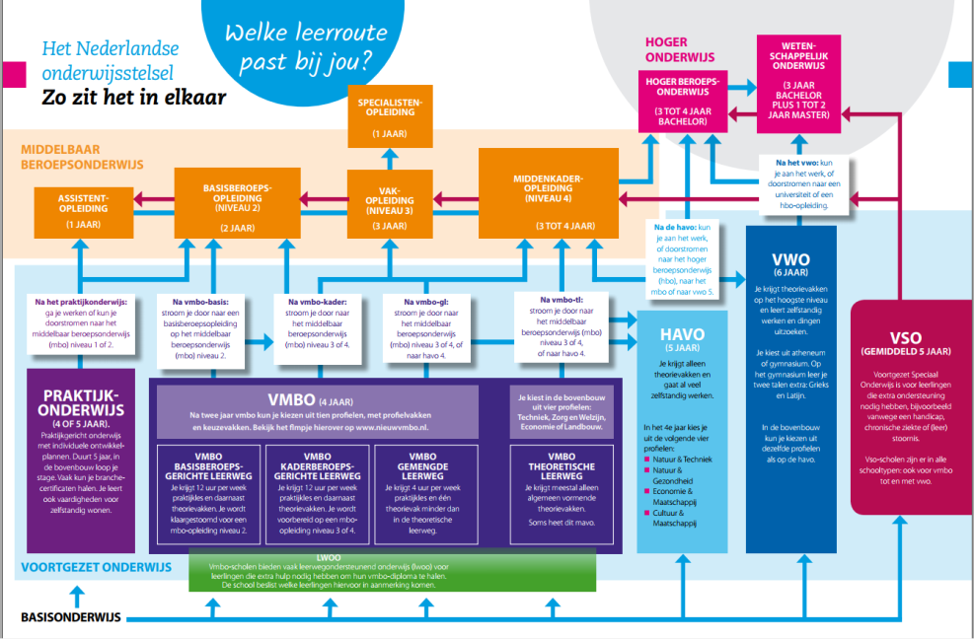
2. Onderwijsstructuur: schematische voorstelling

Slide 4
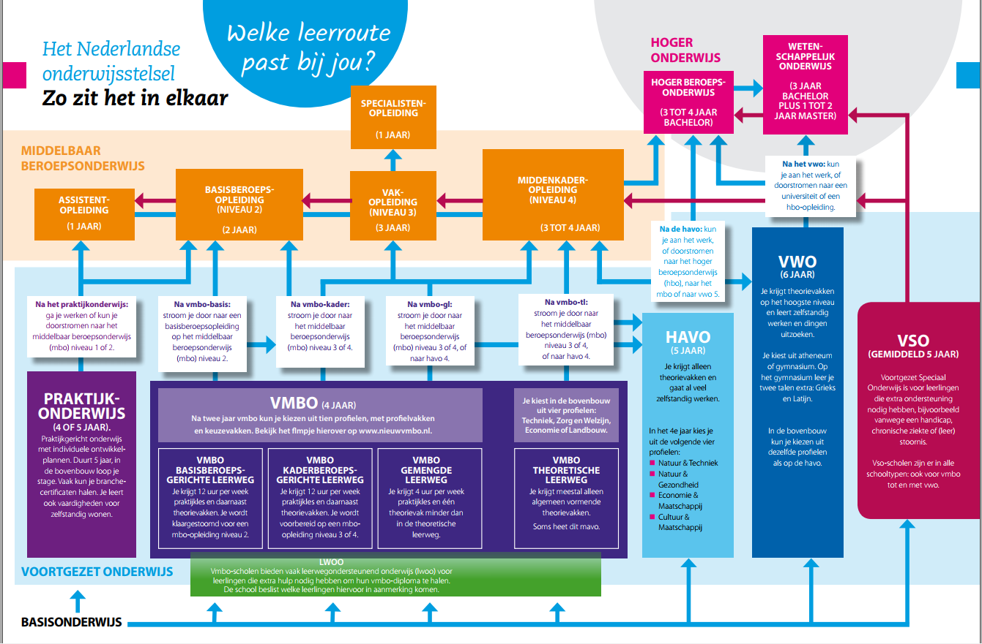

Slide 5
Lijst met afkortingen BO: basisonderwijs VMBO: voorbereidend middelbaar beroepsonderwijs HAVO: hoger algemeen voortgezet onderwijs VWO: voorbereidend wetenschappelijk onderwijs MBO: middelbaar beroepsonderwijs HBO: hoger beroepsonderwijs WO: wetenschappelijk onderwijs

Slide 6
Onderwijsvormen - Voorschoolse onderwijsvorm - Basisonderwijs - Voortgezet onderwijs - VMBO - HAVO - VWO - Vervolgonderwijs (MBO-HBO-WO) - Speciaal onderwijs (staat naast basis en voortgezet onderwijs)
Notes:
Alleen HBO en WO worden gerekend onder het Hoger Onderwijs.
Speciaal onderwijs wordt gegeven parallel aan basisonderwijs en voortgezet onderwijs.

Slide 7
Het voortgezet onderwijs - VMBO - HAVO - VWO

Slide 8
VMBO= Voorbereidend Middelbaar BeroepsOnderwijs Vier leerwegen: - Basisberoepsgerichte leerweg - Kaderberoepsgerichte leerweg - Gemengde leerweg - Theoretische leerweg (MAVO)

Slide 9
VMBO= Voorbereidend Middelbaar BeroepsOnderwijs Doel: Onderwijs volgens beroepsgerichte leerweg In 3-4de jaar kiezen uit vier profielen: - Economie - Landbouw - Techniek - Zorg/welzijn

Slide 10
VMBO= Voorbereidend Middelbaar BeroepsOnderwijs Toelatingsvoorwaarden: 8ste groep BO doorlopen hebben. Advies van de basisschool is leidend tov de CITO toets. Studieduur: 4 jaar (voltijds). Daarna krijgen ze een diploma VMBO. Verdere studiemogelijkheden: toelating tot MBO 3de en 4de niveau of instromen in 4de klas HAVO mits diploma VMBO gemengde of theoretische leerweg afgesloten met een extra vak

Slide 11
VMBO= Voorbereidend Middelbaar BeroepsOnderwijs Lessenpakket: Onderbouw – 2 jaar Algemene vakken Beroepsvoorbereidende vakken Vanaf 3de jaar: keuze maken uit de vier profielen

Slide 12
HAVO= Hoger Algemeen Voortgezet Onderwijs Doel: voorbereiding op studies in het Hoger BeroepsOnderwijs (HBO) Vanaf 4de jaar keuze uit vier profielen: - Natuur en techniek - Natuur en gezondheid - Economie en maatschappij - Cultuur en maatschappij

Slide 13
HAVO= Hoger Algemeen Voortgezet Onderwijs Biedt: algemene en persoonlijke vorming Toelatingsvoorwaarden: 8ste groep BO doorlopen hebben. Advies van de basisschool is leidend tov de CITO toets. Studieduur: 5 jaar (voltijds) Periode van onderbouw – 3 jaar gevolgd door periode van bovenbouw – 2 jaar
Notes:
Het advies van de basisschool moet uiterlijk 1 maart gegeven zijn. De (CITO-)toets wordt na 1 maart gemaakt. Aanmelding op het vo vindt meestal half maart plaats en dan is de uitslag van de toets nog niet bekend.
De CITO toets is niet meer leidend. Het advies van de basisschool telt voor de toelating en de uitslag van de (CITO-)toets zal in de meeste gevallen het advies onderstrepen. Alleen als de uitslag van de toets hoger is dan het eerder gegeven advies zal de leerkracht het schooladvies opnieuw met de ouders bespreken.
VHO wordt niet gebruikt. In de bovenbouw havo (klas 4 en klas 5) volgen de leerlingen de vakken van hun profiel. Daarnaast volgen ze vakken die alle leerlingen moeten volgen, zoals Nederlands en Engels.
In de voorbereiding op het hoger onderwijs ondernemen leerlingen allerlei activiteiten, zoals bezoek open dag, meeloopdagen, klassikale activiteiten, enzovoort.

Slide 14
HAVO= Hoger Algemeen Voortgezet Onderwijs Verdere studiemogelijkheden: Verder studeren in HBO opleiding 5de jaar VWO MBO (3de en 4de niveau) Gaan werken
Notes:
Verder studeren in HBO opleiding: afhankelijk van gekozen profielgedeelte

Slide 15
VWO= voorbereidend wetenschappelijk onderwijs Doel: voorbereiding op studies in hoger onderwijs (WO en HBO) Vanaf 4de jaar keuze uit vier profielen: - Natuur en techniek - Natuur en gezondheid - Economie en maatschappij - Cultuur en maatschappij

Slide 16
VWO= voorbereidend wetenschappelijk onderwijs Biedt: Algemeen maatschappelijke en persoonlijke vorming Algemene voorbereiding op hoger onderwijs Bijzondere voorbereiding op opleidingen in het Wetenschappelijk Onderwijs (WO) Bestaat uit twee typen: gymnasium en atheneum
Notes:
Lyceum wordt als naam wel veel gebruikt, maar is geen apart schooltype.

Slide 17
VWO= voorbereidend wetenschappelijk onderwijs Toelatingsvoorwaarden: Groep 8 BO voltooien. Advies basisschool is leidend tov CITO toets. Studieduur: 6 jaar (voltijds) Periode van onderbouw – 3 jaar gevolgd door periode van bovenbouw – 3 jaar
Notes:
zie opmerkingen havo. Aanvulling: de bovenbouw van vwo duurt drie jaar (klas 4, 5 en 6)

Slide 18
VWO= voorbereidend wetenschappelijk onderwijs Verdere studiemogelijkheden: Verder studeren aan WO of HBO Keuze binnen WO of HBO afhankelijk van gekozen profiel MBO (3de en 4de niveau) Gaan werken

Slide 19
Niveauvergelijking Nederland-Vlaanderen VWO = ASO HAVO = TSO VMBO = BSO Diploma VWO = diploma SO Diploma HAVO = diploma 1ste jaar 3de graad ASO Eerste jaar HBO afgerond = diploma SO Diploma VMBO = gedeelte van BSO. Staat niet gelijk aan diploma BSO, gezien de meeste studenten nog verder gaan studeren aan MBO (= derde graad BSO). Wanneer ze dit vervolledigen, is dit gelijk aan diploma SO

Slide 20
3. Casebespreking - Ouders vertellen niet altijd dat hun kind in speciaal onderwijs zat in Nederland. Hoe kunnen we dit herkennen ? - Meisje van 17 jaar. Volgens mama deed zij economie. Knelpunt: volgens rapport (vakken) eerder kantoor richting maar heeft nooit Frans gehad op school. Anderzijds: in hoeveelste jaar moet zij terecht komen?

Slide 21
4. Contactgegevens Minette Minette van den Bemd voorzitter VvSL 06-19865253 minette.van.den.bemd@vvsl.nl www.vvsl.nl

Slide 22
5. Feedback presentatie

Slide 23
6. Verder plan van aanpak

